Slide 1
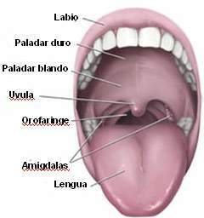
orofaringe
Mesofaringe o porción bucal de la faringe o garganta, es una región anatómica que nace en la porción más posterior de la boca, desde el paladar blando hasta el hueso hioides e incluye el tercio posterior de la lengua.
La orofaringe es también el lugar por donde transitan los alimentos, líquidos y saliva al ser tragados, desde la boca hacia el esófago.
Nervio glosofaríngeo atreves del plexo faríngeo.

